Slide 1
课题组学术汇报
High-speed rail impacts on intercity accessibility
高铁对城际可达性的影响
A multi-modal, multi-scalar networking approach
多模式、 多尺度网络方法下的论文汇报
论文：Dai et al., Transportation Research Part C, 2025
DOI: 10.1016/j.trc.2025.105006
研究对象：关中平原城市群；核心问题： 高铁建设如何改变城际可达性，以及传统
多模式
多尺度
可达性评价
HSR / GR / Auto / PT
城际网络 + 城市接驳
人口机会 + 广义成本
Presenter: ____________
2026-05-20

Slide 2
汇报框架
交通学术汇报
按论文流程展开：研究问题 → 数据与模型 → 技术路线 → 结果与启示
01
研究背景与缺口
为什么高铁可达性评价需要从单一铁路转向综合交通网络
02
数据与研究区域
关中平原城市群、90 个县区、交通阻抗与人口机会
03
模型原理与技术路线
广义成本、OD 阻抗矩阵、规则约束路径搜索、累计机会指标
04
结果证据
模式竞争、空间可达性、高铁贡献、传统方法偏差
05
稳健性与讨论
VoTT 敏感性、人工标注验证、局限与应用价值
[1] Dai et al., Transportation Research Part C, 2025, Article 105006.
Agenda
02

Slide 3
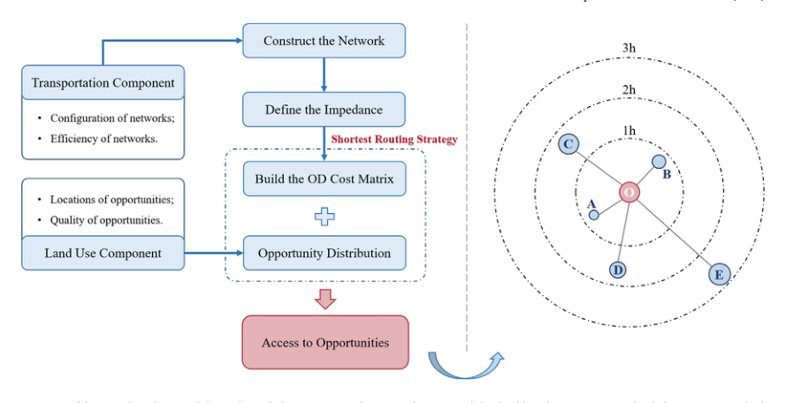
1 Problem Definition: 高铁影响评价需要多模式视角
交通学术汇报
高铁网络扩张改变的不只是铁路时间，还包括城市接驳、模式竞争与区域机会可达性。
可达性评价的规划含义
可达性衡量一个地点通过交通网络接触人口、 就业等机会的能力。
高铁建设通常被理解为缩短城际时间， 但真实出行还包含起讫端接驳与换乘。
投资评价若只看单一铁路网络， 容易忽略不同交通方式之间的竞争与互补。
44,500 km
Location-based
CUM
Planning
中国高铁运营里程， 论文引用 2023
本文采用面向地点的可达性测度
累计机会指标用于计算可达人口
服务于交通与土地利用投资评价
[1] Dai et al., Transportation Research Part C, 2025, Article 105006.
1 Problem Definition
03

Slide 4
1 Problem Definition: 传统 door-to-door 方法的三个缺口
交通学术汇报
既有研究常把城市接驳简化为开车到最近高铁站，难以捕捉真实的网络选择。
1
2
3
网络范围偏窄
接驳假设过强
换乘行为失真
只关注铁路或 HSR+Auto， 较少同时纳入 GR、 公路、公交、 地铁等层级。
常假设起终点最近车站就是最优车站， 忽略跨站点和跨方式的可行组合。
传统最短路会生成理论成本最低但现实不可行的频繁换乘路径。
本文切入点
构建多模式、多尺度城际可达性框架，避免错估高铁与普铁、驾车、公共交通之间的竞争和互补。
[1] Dai et al., Transportation Research Part C, 2025, Article 105006.
1 Problem Definition
04

Slide 5
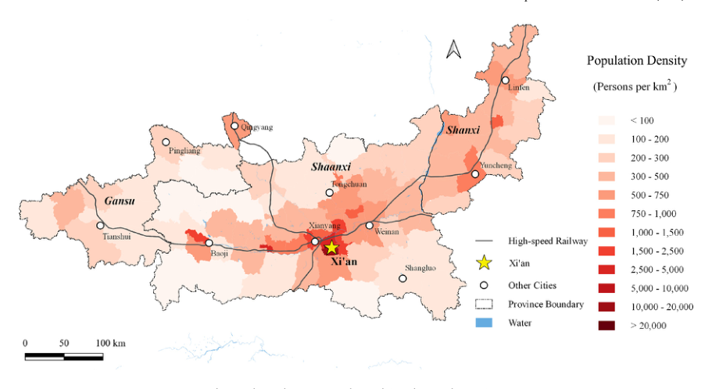
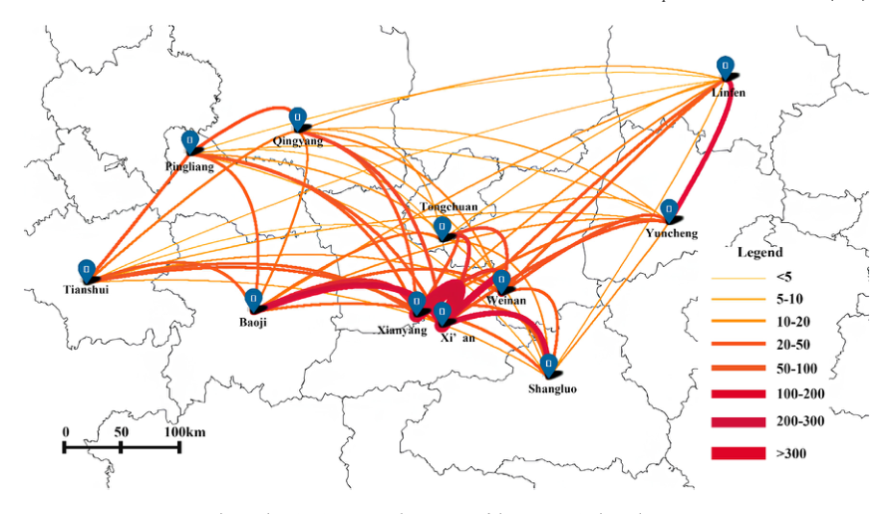
2 Data And Study Area: 关中平原城市群与多源数据
交通学术汇报
研究以 90 个县区为 OD 基础单元，综合交通阻抗、人口机会与迁徙强度数据。
空间单元：90 个县区，以县域质心作为起点和终点。
交通阻抗：Amap 获取自驾/公交路径，12306 获取 HSR/GR 时间与票价。
机会变量：人口作为累计机会测度中的目标机会；收入用于配置 VoTT。
[1] Dai et al., Transportation Research Part C, 2025, Article 105006.
2 Data And Study Area
05

Slide 6
2 Method Framework: 可达性评价的基本计算逻辑
交通学术汇报
位置可达性的核心流程是：定义阻抗、构建 OD 阻抗矩阵、计算机会可达性。
1
2
3
定义出行阻抗
构建 OD 矩阵
计算可达人口
把时间、 费用和换乘等待转化为可比较的 generalized cost。
在多模式网络中为 90×89 个 OD 对寻找最低广义成本路径。
在不同成本阈值下累计可达目的地人口， 并做成本加权。
论文的关键增强
传统框架仍是可达性三步法；本文把第二步的网络配置做细， 并用规则约束让最短路径既“成本最小”又“行为可行”。
[1] Dai et al., Transportation Research Part C, 2025, Article 105006.
2 Method Framework
06

Slide 7
3 Research Pipeline: 全文研究流程与核心输入输出
交通学术汇报
从多源数据到多模式网络，再到规则约束路径搜索和 HSR 影响评估。
数据输入
网络构建
模型计算
结果解释
行政边界/县域质心
城市道路/公交/地铁
时间与费用合成广义成本
模式份额与接驳关系
Amap 路径数据
高速/普通铁路
规则约束
空间可达性分布
铁路时刻与票价
高速公路/自驾
OD 阻抗矩阵
有/无 HSR 对比
人口/收入/迁徙数据
虚拟节点连接多层网络
累计机会 +
door-to-door
核心闭环
用真实多层网络产生阻抗矩阵，再用阻抗矩阵评价 HSR 带来的可达人口变化；变化值比静态可达性更容易暴露网络建模偏差。
[1] Dai et al., Transportation Research Part C, 2025, Article 105006.
3 Research Pipeline
07

Slide 8
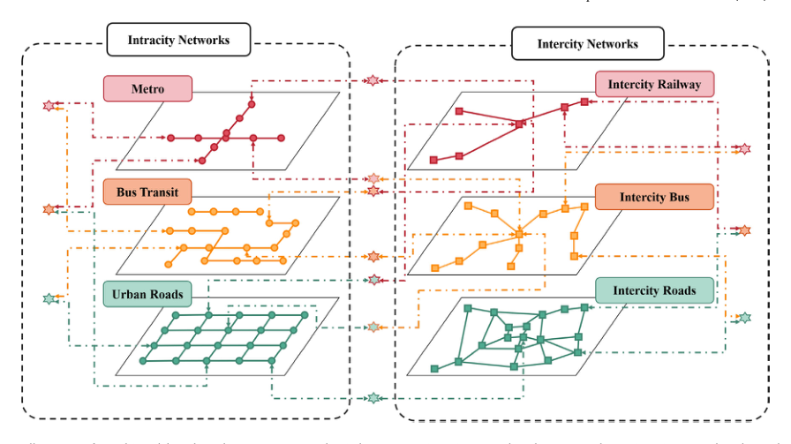
3 Method Framework: 多模式多尺度网络建模
交通学术汇报
虚拟节点把城市内部网络和城际网络连接起来，使跨方式换乘可以被显式计算。
网络层级
城市内部：道路、公交、 地铁等起讫端接驳网络。
城际层：HSR、GR、 城际公交、
虚拟节点： 在交通枢纽处连接不同网络层，
优势： 可同时识别竞争路径与互补接驳路径。
例：西安高铁站周边可把自驾、公交、地铁等交通方式串联成复杂网络，并考虑步行成本。
[1] Dai et al., Transportation Research Part C, 2025, Article 105006.
3 Method Framework
08

Slide 9
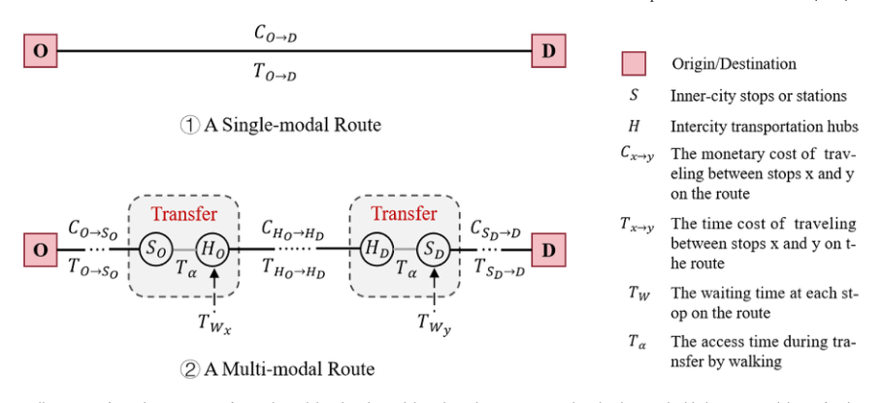
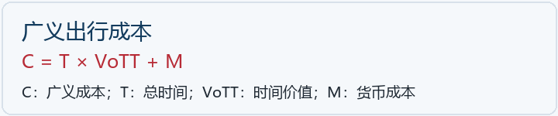
3 Method Framework: 广义出行成本统一时间与费用
交通学术汇报
单模式和多模式路径都被转化为总时间、总费用，再进入广义成本函数。
核心成本函数
其中时间价值用于把路径总时间转换为货币单位。 本文基准采用区域固定 VoTT， 使宏观规划评价更易解释。
单模式路径
多模式多尺度路径
阻抗输出
如全程自驾或全程公交， 总时间和总费用直接沿路径累加。
分为起点城市接驳、 城际段、终点城市接驳，
每个 OD 对得到最低广义成本、
[1] Dai et al., Transportation Research Part C, 2025, Article 105006.
3 Method Framework
09

Slide 10
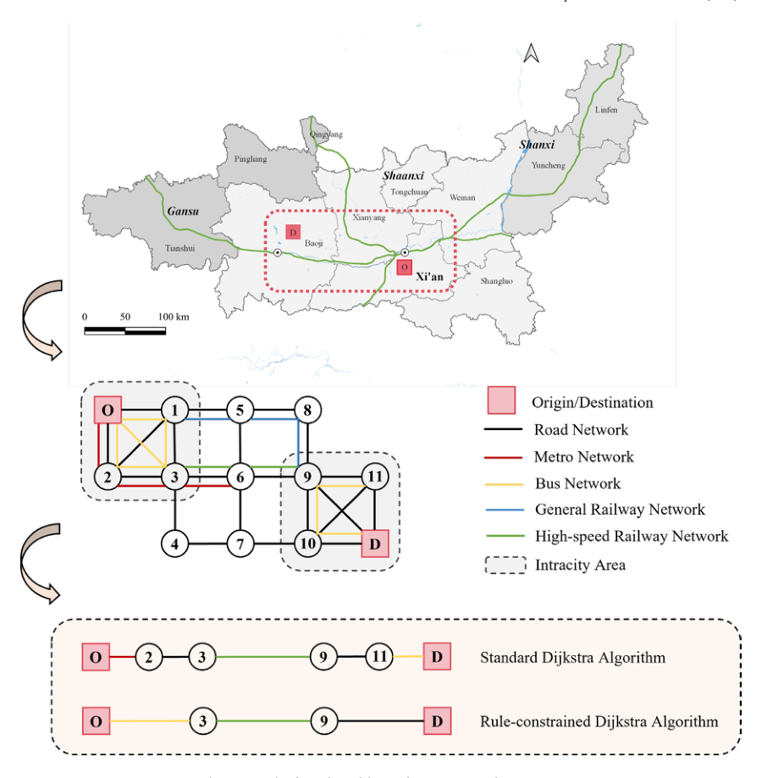
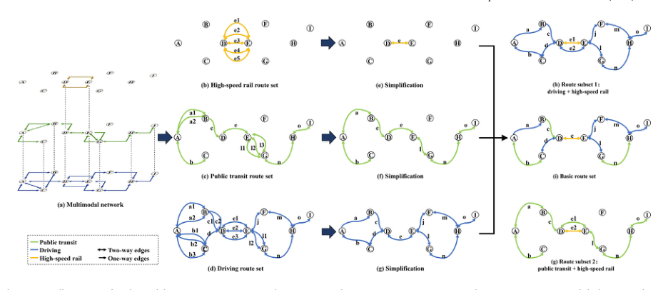
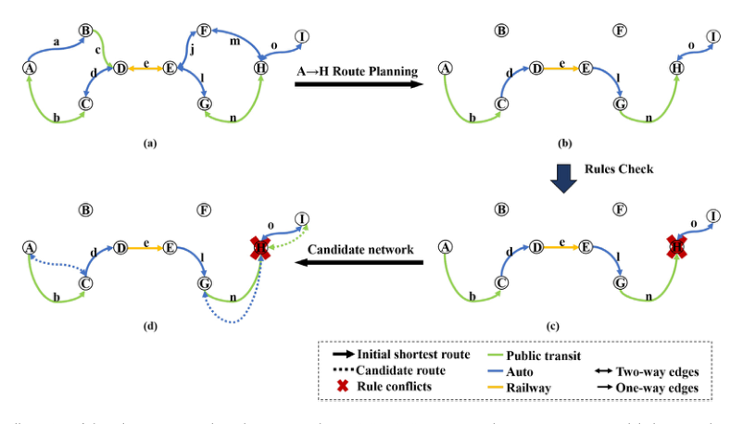
3 Method Framework: 规则约束路径搜索避免不可行换乘
交通学术汇报
在传统最短路外增加行为规则，使最低成本路径不变成现实中不合理的频繁换乘。
算法逻辑
先在基本多模式图上搜索最短路径。
检查是否违反换乘次数与模式顺序规则。
若违反， 则在受约束子图中重新搜索并组合候选路径。
输出满足规则且广义成本最低的路径 R。
关键点：规则约束不是替代 Dijkstra，本文加入换乘次数和模式顺序规则，避免不可行路线污染 OD 阻抗矩阵。
[1] Dai et al., Transportation Research Part C, 2025, Article 105006.
3 Method Framework
10

Slide 11
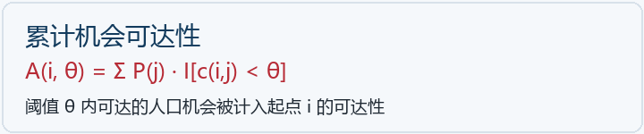
3 Method Framework: 累计机会指标与成本加权可达性
交通学术汇报
OD 阻抗矩阵生成后，按成本阈值统计可达人口，并用衰减函数合成为综合指标。
累计机会测度
含义： 当某目的地与起点之间的广义成本小于阈值，
阈值序列
成本加权
输出
50 / 100 / 150 / 200 CNY 等成本阈值形成多尺度评价。
用迁徙数据校准衰减函数， 把近距离机会赋予更高权重。
县域可达人口与 HSR 影响值。
[1] Dai et al., Transportation Research Part C, 2025, Article 105006.
3 Method Framework
11

Slide 12
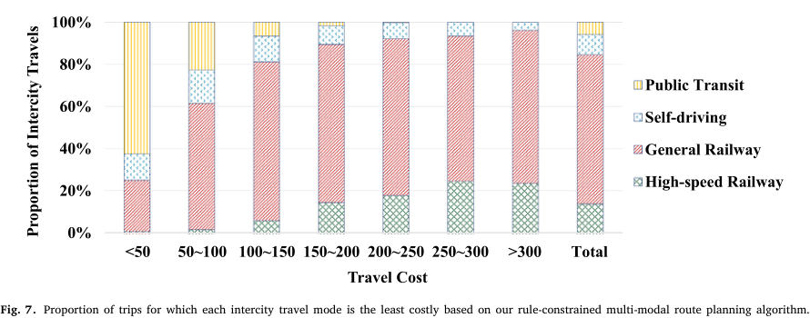
4 Model Results: 最低成本路径揭示模式竞争
交通学术汇报
HSR 并非所有 OD 的最低成本选择，GR、自驾和公交在不同成本区间承担不同功能。
关键读图
HSR 最低成本比例约 15%，
GR 覆盖广、票价低， 是中长距离城际出行的重要支撑。
短距离 OD 中公交优势明显；
解释
高铁优势取决于站点覆盖、接驳成本和替代方式，否则会限制它成为最优路径的频率。
[1] Dai et al., Transportation Research Part C, 2025, Article 105006.
4 Model Results
12

Slide 13
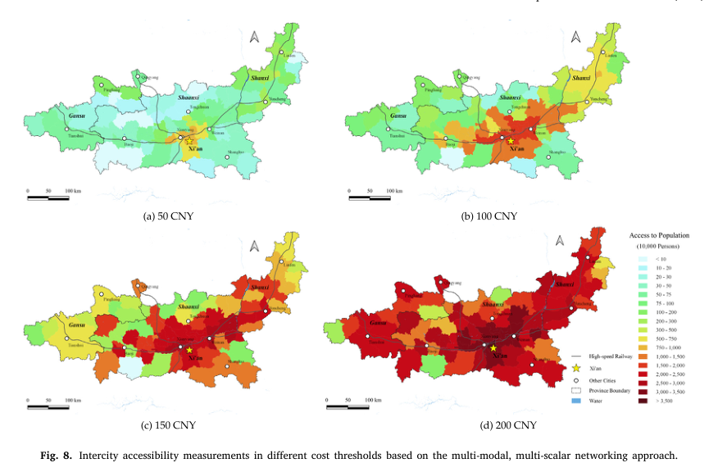
4 Model Results: 多阈值可达性呈现西安核心集聚
交通学术汇报
成本阈值越高，暖色可达区越外扩；远离 HSR 网络的县域仍保持较低可达性。
空间格局
西安及毗邻城市可达性最高， 因为人口机会和交通网络密度共同集中。
成本阈值从低到高时， 可达人口范围快速扩展。
200 CNY 阈值下多数县区可达
[1] Dai et al., Transportation Research Part C, 2025, Article 105006.
4 Model Results
13

Slide 14
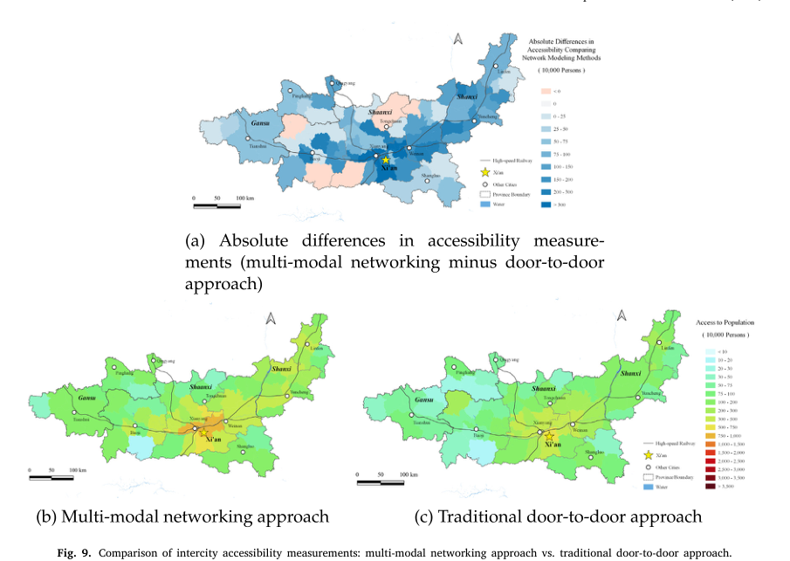
4 Model Results: 传统方法低估整体城际可达性
交通学术汇报
多模式网络的平均可达人口高于传统 door-to-door 方法，但两者空间分布仍高度相关。
比较结果
424 vs. 268
人口加权平均可达人口： 多模式网络高于
r = 0.93
两种方法对静态可达性的空间排序仍较接近
偏差来源： 传统方法把接驳过度简化为自驾， 并采用分段式最短路， 低估了公交、 普通铁路等模式的连接作用。
[1] Dai et al., Transportation Research Part C, 2025, Article 105006.
4 Model Results
14

Slide 15
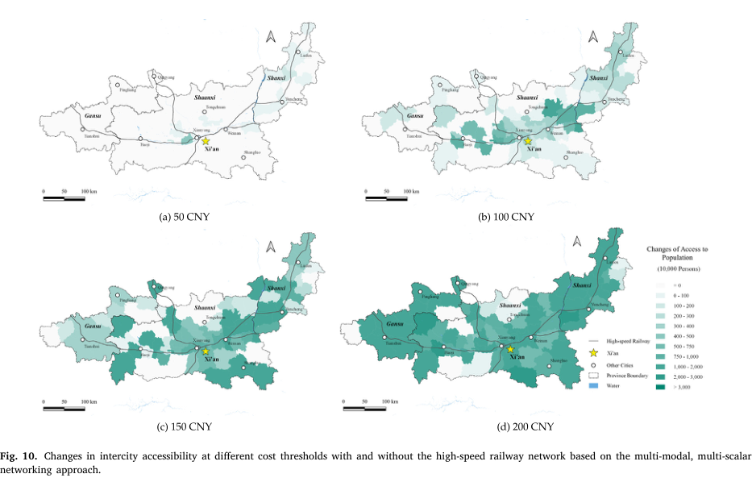
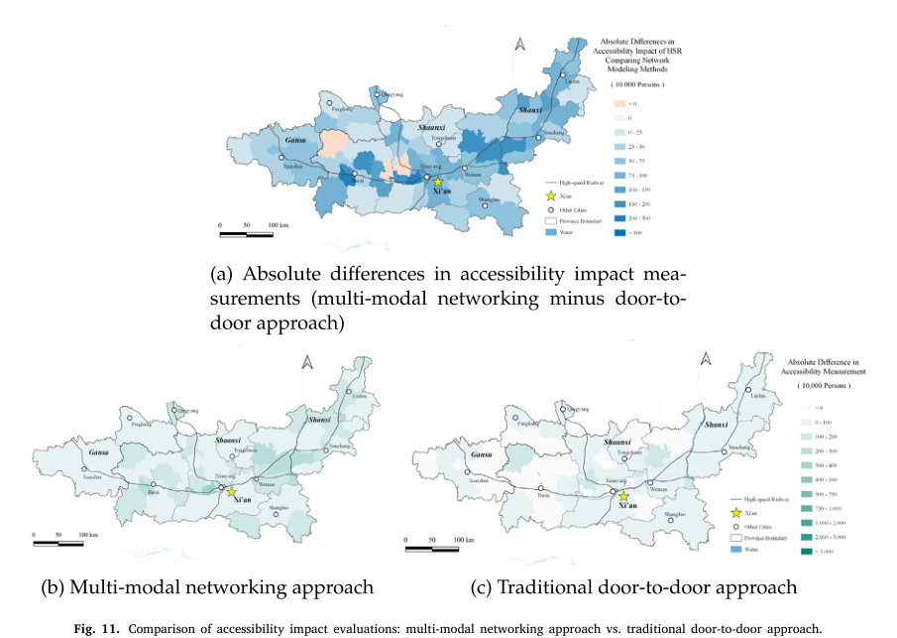
4 Model Results: HSR 改善沿线与远端可达性
交通学术汇报
有无 HSR 的对比显示，高铁影响随成本阈值扩散；变化量比静态值更依赖网络配置。
主要发现
小阈值下 HSR 影响集中在沿线县域；阈值升高后，远端县域也获得辐射效应。 更重要的是，HSR 改善值的两方法相关系数仅 0.68。
[1] Dai et al., Transportation Research Part C, 2025, Article 105006.
4 Model Results
15

Slide 16
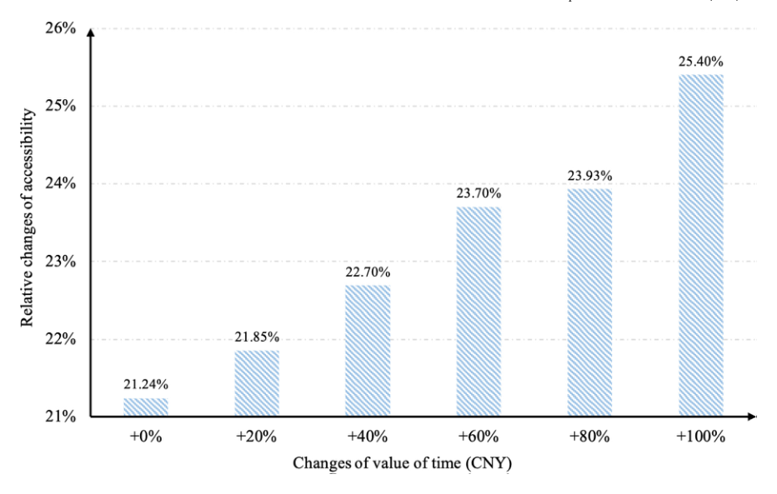
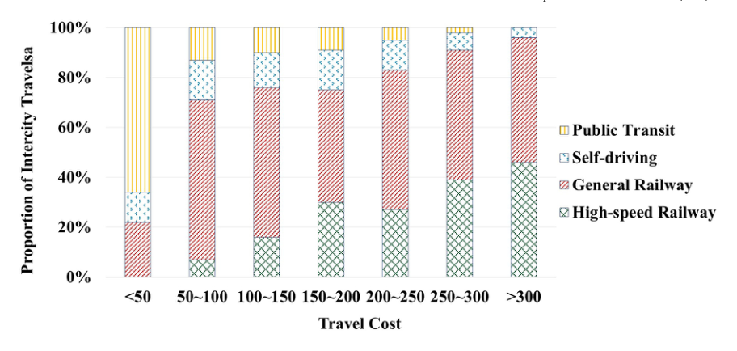
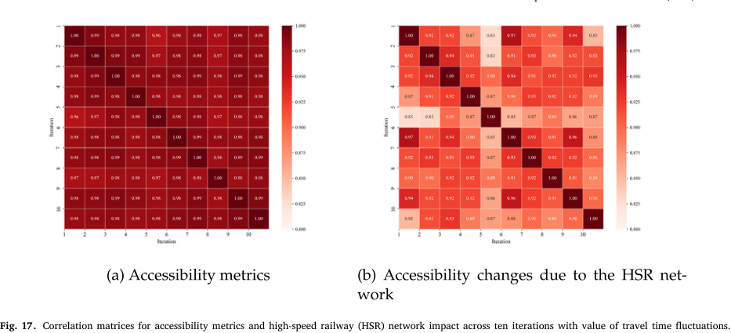
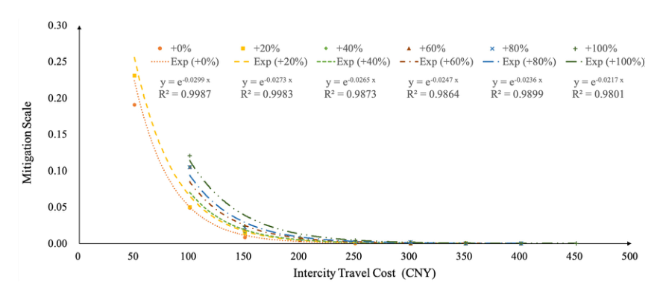
5 Robustness And Validation: VoTT 敏感性与人工标注验证
交通学术汇报
人工路径标注和 VoTT 扰动均支持主结论；经济发展会强化 HSR 时间节省优势。
VoTT 从 +0% 到 +100% 时，HSR 对人口加权平均可达性的相对提升增加， 说明收入增长背景下时间节省价值更突出。
RMSE ≈ 11.58%
人工标注与算法趋势一致。 随机 VoTT
稳健性含义：固定 VoTT 适合宏观规划评价；同时用波动模拟显示可达性总体稳定，但 HSR 影响对 VoTT 更敏感。
[1] Dai et al., Transportation Research Part C, 2025, Article 105006.
5 Robustness And Validation
16

Slide 17
Summary: 贡献、局限与交通规划启示
交通学术汇报
本文贡献在于更真实地配置综合交通网络，从而减少高铁投资评价中的系统性偏差。
主要贡献
局限边界
规划启示
提出多模式、 多尺度城际可达性框架
VoTT 采用宏观固定值， 难以解释个体异质性
高铁投资应与公交、 地铁、自驾接驳联合评价
把时间与费用统一为广义成本
未显式纳入班次频率与早晚服务约束
综合枢纽选址和布局可用可达性收益/公平性共同比较
用规则约束路径搜索修正不可行换乘
规则仍是规划视角的简化， 未覆盖全部偏好因素
多模式项目比单一项目更需要精细网络配置
证明变化评价比静态评价更依赖网络建模
一句话总结：高铁不是孤立网络，评价高铁影响必须把“到站、换乘、在途、接驳”全部考虑。
[1] Dai et al., Transportation Research Part C, 2025, Article 105006.
Summary
17

Slide 18
THANK YOU
谢谢大家
Q&A
讨论重点可放在： 多模式网络建模、 路径约束规则、VoTT 设置， 以及高铁与接驳系统的联合评价。
欢迎批评指正
[1] Dai et al., Transportation Research Part C, 2025, Article 105006.
18

